Slide 1
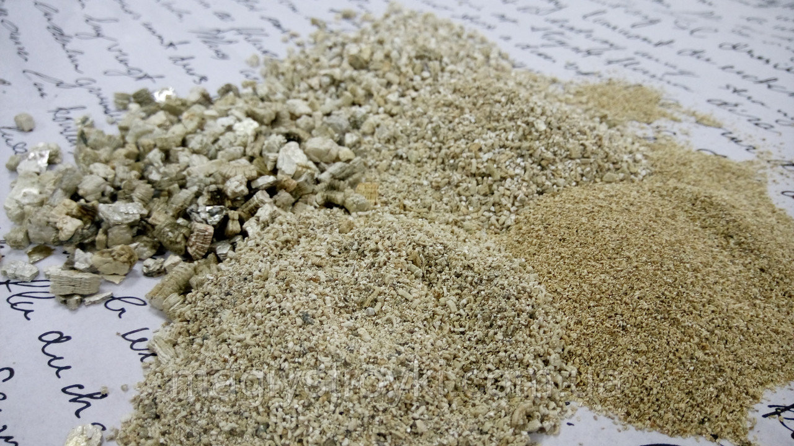
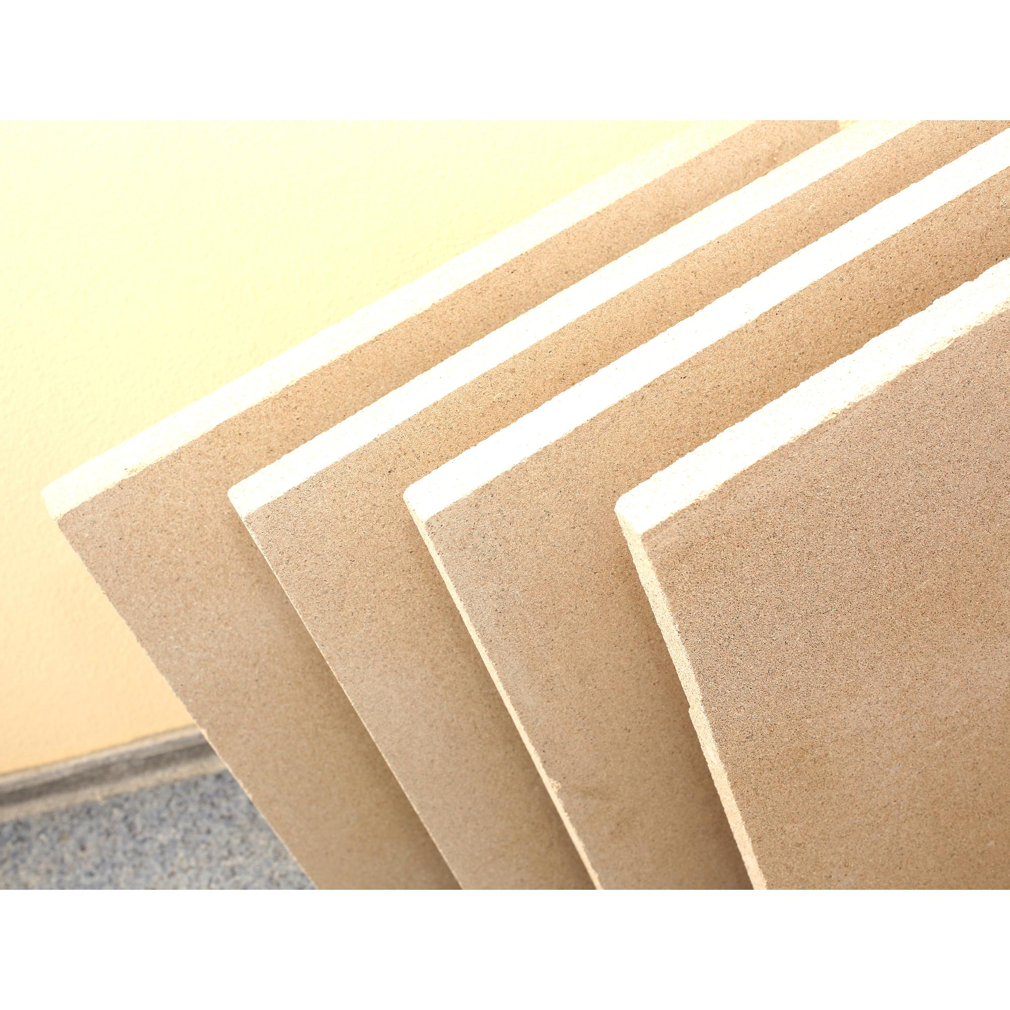
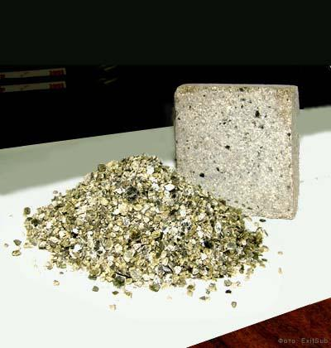
Добыча вермикулитовой руды и производство изделий из него
$1,47 тысяч
$1,2 тысяч.
5,2 тыс. тонн в год
Караузякский район Республика Каракалпакстан
ВНД: 46,3%
ЧПС: $4,2 млн
Экспорт: 5%
Местный рынок: 95%
51 месяцев
Будет обеспечено
ООО "БУСТОН ТАЛК"
+998996431589

